Slide 1
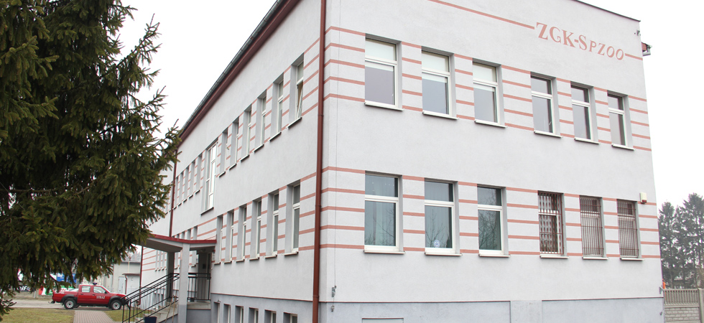

Zakład Gospodarki Komunalnej
Sępólno Krajeńskie Sp. z o.o.
ul. E. Orzeszkowej 8, 89-400 Sępólno Krajeńskie
tel. 52 388 22 86 kom. 606 608 937
e-mail: kontakt@zgksepolno.pl
NIP: 555-000-66-60 REGON: 091443873 KRS: 0000158258

Slide 2

- FORMA PRAWNA -
Zakład Gospodarki Komunalnej w Sępólnie Krajeńskim Spółka z o.o. powstała poprzez zawarcie poniższej umowy:
UMOWA SPÓŁKI Z DNIA 10.12.1996 R.
W FORMIE AKTU NOTARIALNEGO SPORZĄDZONEGO PRZEZ NOTARIUSZA MARKA JANA BOENIGK W KANCELARII NOTARIALNEJ W SĘPÓLNIE KRAJEŃSKIM (REP. A NR 7348/1996)
ul. E. Orzeszkowej 8, 89-400 Sępólno Krajeńskie
tel. 52 388 22 86 kom. 606 608 937
e-mail: kontakt@zgksepolno.pl
NIP: 555-000-66-60 REGON: 091443873 KRS: 0000158258

Slide 3
- WŁADZE SPÓŁKI -
Zarząd spółki:
mgr Dariusz Krakowiak – Prezes zarządu
Rada nadzorcza:
inż. Halina Zimon-Porożyńska –przewodnicząca rady
mgr inż. Paweł Zagozda – członek rady
dr Katarzyna Podejko-Potarzyńska – członek rady
Zgromadzenie wspólników:
Burmistrz Gminy Sępólno Krajeńskie,
jako przedstawiciel właściciela spółki.
ul. E. Orzeszkowej 8, 89-400 Sępólno Krajeńskie
tel. 52 388 22 86 kom. 606 608 937
e-mail: kontakt@zgksepolno.pl
NIP: 555-000-66-60 REGON: 091443873 KRS: 0000158258

Slide 4
- STRUKTURA ORGANIZACYJNA ZAKŁADU -
Prezes Zarządu,
Dyrektor zakładu
Administracja, Księgowość
Zastępca Dyrektora ds. technicznych
Wydział energetyki cieplnej
BHP, Inspektor ochrony danych
Wydział wodociągów i kanalizacji
Wydział usług komunalnych
ul. E. Orzeszkowej 8, 89-400 Sępólno Krajeńskie
tel. 52 388 22 86 kom. 606 608 937
e-mail: kontakt@zgksepolno.pl
NIP: 555-000-66-60 REGON: 091443873 KRS: 0000158258

Slide 5
- WYDZIAŁY ZAKŁADU -
Adres: | Wydział:
ul. E. Orzeszkowej 8, 89-400 Sępólno Krajeńskie | Wydział gospodarki mieszkaniowej
 | Wydział usług komunalnych
os. Leśne 2, 89-400 Sępólno Krajeńskie | Wydział wodociągów i kanalizacji
ul. Przemysłowa 5, 89-400 Sępólno Krajeńskie | Wydział energetyki cieplnej
ul. Przemysłowa, 89-400 Sępólno Krajeńskie | Dział oczyszczalni ścieków
ul. E. Orzeszkowej 8, 89-400 Sępólno Krajeńskie
tel. 52 388 22 86 kom. 606 608 937
e-mail: kontakt@zgksepolno.pl
NIP: 555-000-66-60 REGON: 091443873 KRS: 0000158258

Slide 6
- OFERTA -
Usługi w zakresie:
– diagnostyki,
– przeglądów rejestracyjnych,
– napraw pojazdów.
Usługi samochodem specjalistycznym ,,WUKO” w zakresie:
– czyszczenie kanalizacji sanitarnej i deszczowej – o średnicach od 50 do 600mm
– usuwania zanieczyszczeń i osadów z wypustów ulicznych i studzienek kanalizacyjnych.
Usługi budowlane:
– remonty mieszkań,
– ocieplanie budynków.
Wykonywanie instalacji:
– gazowych,
– grzewczych.
Wykonywanie przyłączy:
– wodociągowych,
– kanalizacyjnych,
– montaż wodomierzy.
Sprzedaż:
– gazów technicznych,
– gazu propan butan,
– sprzętu spawalniczego.
ul. E. Orzeszkowej 8, 89-400 Sępólno Krajeńskie
tel. 52 388 22 86 kom. 606 608 937
e-mail: kontakt@zgksepolno.pl
NIP: 555-000-66-60 REGON: 091443873 KRS: 0000158258

Slide 7
- SPRAWOZDANIE ZGK SPÓŁKA Z O.O. W SĘPÓLNIE KRAJEŃSKIM ZA ROK 2021 ORAZ ZA I PÓŁROCZE 2022 ROKU -
Wizytówka jednostki
Zakład Gospodarki Komunalnej Spółka z o. o.
ul. E. Orzeszkowej 8, 89-400 Sępólno Krajeńskie
kontakt@zgksepolno.pl
NIP: 555-000-66-60
Spółka została zarejestrowana 9.04.2003 roku. w Sądzie Rejonowym w Bydgoszczy XIII Wydział Gospodarczy Krajowego Rejestru Sądowego pod nr 0000158258. Kapitał zakładowy Spółki wynosi 14 018 200,00 zł co stanowi 20 026 równych niepodzielnych udziałów o wartości 700 zł, które w 100% są własnością Gminy Sępólno Krajeńskie.
ul. E. Orzeszkowej 8, 89-400 Sępólno Krajeńskie
tel. 52 388 22 86 kom. 606 608 937
e-mail: kontakt@zgksepolno.pl
NIP: 555-000-66-60 REGON: 091443873 KRS: 0000158258

Slide 8
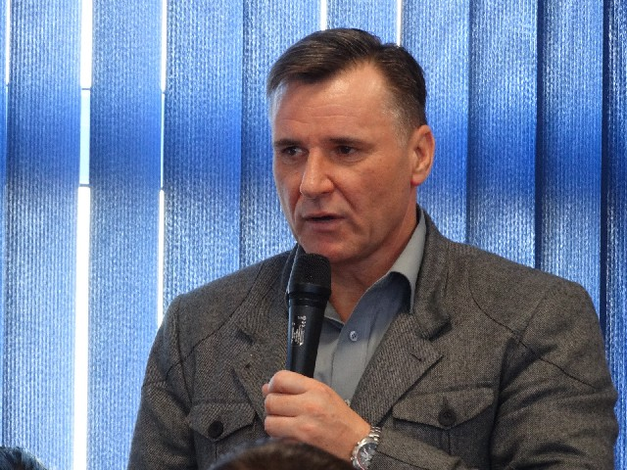
- SPRAWOZDANIE ZGK SPÓŁKA Z O.O. W SĘPÓLNIE KRAJEŃSKIM ZA ROK 2021 ORAZ ZA I PÓŁROCZE 2022 ROKU -
Spółka prowadzi działalność za pośrednictwem wyodrębnionych wydziałów:
  Wydział Energetyki Cieplnej
  Wydział Wodociągów i Kanalizacji
  Wydział Usług Komunalnych
  Wydział Gospodarki Mieszkaniowej
Zarząd Spółki jest jednoosobowy reprezentowany przez
Prezesa Zarządu – Dyrektora Zakładu
mgr Dariusza Piotra Krakowiaka
ul. E. Orzeszkowej 8, 89-400 Sępólno Krajeńskie
tel. 52 388 22 86 kom. 606 608 937
e-mail: kontakt@zgksepolno.pl
NIP: 555-000-66-60 REGON: 091443873 KRS: 0000158258

Slide 9
- SPRAWOZDANIE ZGK SPÓŁKA Z O.O. W SĘPÓLNIE KRAJEŃSKIM ZA ROK 2021 ORAZ ZA I PÓŁROCZE 2022 ROKU -
Przedmiotem działalności Spółki jest prowadzenie działalności gospodarczej w zakresie:
  wytwarzania, dystrybucji pary wodnej i gorącej wody
  poboru, uzdatniania i rozprowadzenia wody
  robót budowlanych i wynajmu sprzętu budowlanego
  naprawy i obsługi pojazdów mechanicznych
  handlu paliwami stałymi, ciekłymi i gazowymi oraz produktami pokrewnymi
  handlu materiałami budowlanymi
  zarządzania nieruchomościami
  usług badania i przeglądów technicznych pojazdów mechanicznych
  odprowadzania, oczyszczania ścieków, wywozu nieczystości, usług sanitarnych i pokrewnych.
ul. E. Orzeszkowej 8, 89-400 Sępólno Krajeńskie
tel. 52 388 22 86 kom. 606 608 937
e-mail: kontakt@zgksepolno.pl
NIP: 555-000-66-60 REGON: 091443873 KRS: 0000158258

Slide 10
- SPRAWOZDANIE ZGK SPÓŁKA Z O.O. W SĘPÓLNIE KRAJEŃSKIM ZA ROK 2021 ORAZ ZA I PÓŁROCZE 2022 ROKU -
II. Sytuacja w branży i gospodarce
Spółka jest przedsiębiorstwem lokalnym działającym na terenie jednej gminy w zakresie świadczenia usług dostawy wody, energii cieplnej, przesyłu i oczyszczania ścieków oraz wywozu nieczystości na rzecz mieszkańców gminy. W branżach tych na terenie działalności Spółki nie występuje konkurencja - występują warunki monopolu naturalnego. Uwarunkowania wywierające decydujący wpływ na działalność Spółki to ilość odbiorców podłączonych do sieci wodociągowej, kanalizacyjnej, ciepłowniczej oraz warunki atmosferyczne. Powyższe uzależnione jest od możliwości inwestycyjnych Spółki lub Gminy w zakresie rozbudowy sieci wodociągowej, kanalizacyjnej i ciepłowniczej oraz modernizacji istniejących źródeł produkcji wody i energii cieplnej. Pozostała działalność gospodarcza prowadzona jest na zasadach wolnorynkowych.
ul. E. Orzeszkowej 8, 89-400 Sępólno Krajeńskie
tel. 52 388 22 86 kom. 606 608 937
e-mail: kontakt@zgksepolno.pl
NIP: 555-000-66-60 REGON: 091443873 KRS: 0000158258

Slide 11
- SPRAWOZDANIE ZGK SPÓŁKA Z O.O. W SĘPÓLNIE KRAJEŃSKIM ZA ROK 2021 ORAZ ZA I PÓŁROCZE 2022 ROKU -
III. Produkcja, sprzedaż
W omawianym okresie Spółka stosowała następujące ceny:
urzędowe :
  ustalane przez organy rządowe – usługi badania i przeglądów technicznych pojazdów mechanicznych,
  zatwierdzonych przez Burmistrza Sępolna Kraj. - stawki czynszu regulowanego za lokale mieszkalne, stawki opłat za lokale użytkowe,
regulowane – ceny dostawy energii cieplnej stosowane były zgodnie z taryfą zatwierdzoną przez Urząd Regulacji Energetyki, ceny wody i ścieków stosowane były zgodnie z taryfą zatwierdzoną przez Państwowe Gospodarstwo Wodne Wody Polskie
ceny na pozostałe usługi i produkty ustalane były na podstawie kalkulacji z uwzględnieniem poziomu cen obowiązujących na terenie działania Spółki
ul. E. Orzeszkowej 8, 89-400 Sępólno Krajeńskie
tel. 52 388 22 86 kom. 606 608 937
e-mail: kontakt@zgksepolno.pl
NIP: 555-000-66-60 REGON: 091443873 KRS: 0000158258

Slide 12
- SPRAWOZDANIE ZGK SPÓŁKA Z O.O. W SĘPÓLNIE KRAJEŃSKIM ZA ROK 2021 ORAZ ZA I PÓŁROCZE 2022 ROKU -
W y s z c z e g ó l n i e n i e | J.m. | 31.12.2021 | 30.06.2022
1. | 2. | 3. | 4.
WYROBY I USŁUGI, w tym:
Wodociągi i kanalizacja | tys. zł | 6 906,7 | 3 317,0
Energetyka Cieplna | tys. zł | 2 820,6 | 1 581,4
Gospodarka Mieszkaniowa | tys. zł | 1 178,2 | 638,9
Wydział Usług Handlowych | tys. zł | 9 913,6 | 6 435,8
Ogółem przychody ze sprzedaży | tys. zł | 20 819,1 | 11 973,1
Koszt własny sprzedaży | tys. zł | 21 369,5 | 12 033,9
(+) ZYSK (-) STRATA NA SPRZEDAŻY | tys. zł | (-) 550,4 | (-) 60,8
ul. E. Orzeszkowej 8, 89-400 Sępólno Krajeńskie
tel. 52 388 22 86 kom. 606 608 937
e-mail: kontakt@zgksepolno.pl
NIP: 555-000-66-60 REGON: 091443873 KRS: 0000158258

Slide 13
- SPRAWOZDANIE ZGK SPÓŁKA Z O.O. W SĘPÓLNIE KRAJEŃSKIM ZA ROK 2021 ORAZ ZA I PÓŁROCZE 2022 ROKU -
Przychody ze sprzedaży na poszczególnych wydziałach przedstawia tabela powyżej.
W roku 2021 ogółem przychody ze sprzedaży wynoszą 20 819 119,54 zł ,a koszt własny sprzedaży
21 369 552,46 zł , co daje nam stratę na sprzedaż 550 432,92 zł.
Natomiast na dzień 30 czerwca 2022 roku przychody ze sprzedaży wyniosły 11 973 104,76 zł, a koszt własny sprzedaży wyniósł 12 033 896,33 zł, co również daje nam 60 791,57 zł straty.
ul. E. Orzeszkowej 8, 89-400 Sępólno Krajeńskie
tel. 52 388 22 86 kom. 606 608 937
e-mail: kontakt@zgksepolno.pl
NIP: 555-000-66-60 REGON: 091443873 KRS: 0000158258

Slide 14
- SPRAWOZDANIE ZGK SPÓŁKA Z O.O. W SĘPÓLNIE KRAJEŃSKIM ZA ROK 2021ORAZ ZA I PÓŁROCZE 2022 ROKU -
1. Wydział Energetyki Cieplnej
W 2021 roku na tym wydziale zysk wynosi 127 258 zł. Jest to wynik lepszy od zaplanowanego. Zysk spowodowany jest wzrostem sprzedaży ciepła, z uwagi na srogą zimę 2020/2021. Spółka w roku 2021 wybudowała ciepłociąg na ul. Przemysłowej oraz przygotowuje się do modernizacji ciepłowni. W 2022 będziemy kontynuowali tą kilkumilionową inwestycję. Natomiast na dzień 30 czerwca 2022 roku wydział ten przyniósł zysk w wysokości 197 511 zł.
2. Wydział Usług komunalnych.
Cały ten wydział, który skupia działalność handlową, usługową i komunalną zwłaszcza wywozy nieczystości płynnych i stałych, PSZOK oraz składowisko śmieci i komercyjną działalność tj. diagnostykę, usługi warsztatowe i remontowo-budowlane za 2021 rok uzyskał wynik dodatni w wysokości 78 671 zł. Spółka w 2021 roku powiększyła warsztat mechaniczny o stanowisko wulkanizacyjne. Na dzień 30 czerwca 2022 roku wynik na tym wydziale wynosi -137 193 zł straty.
ul. E. Orzeszkowej 8, 89-400 Sępólno Krajeńskie
tel. 52 388 22 86 kom. 606 608 937
e-mail: kontakt@zgksepolno.pl
NIP: 555-000-66-60 REGON: 091443873 KRS: 0000158258

Slide 15
- SPRAWOZDANIE ZGK SPÓŁKA Z O.O. W SĘPÓLNIE KRAJEŃSKIM ZA ROK 2021 ORAZ ZA I PÓŁROCZE 2022 ROKU -
3. Wydział Wodociągów i Kanalizacji
  W roku 2021 na powyższej działalności odnotowaliśmy stratę wynoszącą 774 754 zł. Na dzień 30 czerwca 2022 roku wydział ten również odnotował stratę w wysokości – 385 316 zł. Spółka w roku 2021 zakończyła wymianę sieci na Placu Wolności oraz na przyległych uliczkach. Budujemy wodociąg w Piasecznie, Sikorzu, Lutówku, Dziechowie, Wiśniewie oraz w Sępólnie na ulicach: Więcborskiej, Farnej, Ogrodowej, Koronowskiej, oś Wiklinowe. Budujemy również sieć kanalizacyjną na ul. Wiatrakowej, Odrodzenia oraz w Piasecznie. Zakupiliśmy samochód fiat talento oraz garaż dwustanowiskowy. Jesteśmy w trakcie modernizacji studni wodociągowej na ujęciu Sępólno Krajeńskie. Uzyskaliśmy nowe pozwolenia wodno-prawne do roku 2031 na pobór wód na stacjach uzdatniania wody w Sępólnie Krajeńskim, Wałdowie oraz Kawlach. Rozpoczęliśmy przygotowania do modernizacji stacji uzdatniania wody w Kawlach. Będziemy też skoncentrowani na spłacie zaciągniętych zobowiązań dotyczących zakończonej inwestycji na oczyszczalni i SUW
ul. E. Orzeszkowej 8, 89-400 Sępólno Krajeńskie
tel. 52 388 22 86 kom. 606 608 937
e-mail: kontakt@zgksepolno.pl
NIP: 555-000-66-60 REGON: 091443873 KRS: 0000158258

Slide 16

- SPRAWOZDANIE ZGK SPÓŁKA Z O.O. W SĘPÓLNIE KRAJEŃSKIM ZA ROK 2021 ORAZ ZA I PÓŁROCZE 2022 ROKU -
4. Gospodarka Mieszkaniowa
  Wydział ten za rok 2021 uzyskał wynik dodatni w wysokości 18 391 zł. Rozliczenie czynszów z Gminą Sępólno Krajeńskie wynosi „0” Plus w tym wydziale wynika z działalności komercyjnej. Na dzień 30 czerwca 2022 roku wynik jest ujemy i wynosi - 6 867 zł.
ul. E. Orzeszkowej 8, 89-400 Sępólno Krajeńskie
tel. 52 388 22 86 kom. 606 608 937
e-mail: kontakt@zgksepolno.pl
NIP: 555-000-66-60 REGON: 091443873 KRS: 0000158258

Slide 17

- SPRAWOZDANIE ZGK SPÓŁKA Z O.O. W SĘPÓLNIE KRAJEŃSKIM ZA ROK 2021 ORAZ ZA I PÓŁROCZE 2022 ROKU -
IV. Personel i świadczenia socjalne
Poziom zatrudnienia w porównaniu do roku poprzedniego :
W y s z e g ó l n i e n i e | 30.06.2022 |  | 31.12. 2021
 | Osoby | Etaty | Osoby | Etaty
Pracownicy ogółem | 99 | 97,9 | 96 | 95,9
1. Pracownicy na stanowiskach robotniczych | 76 | 75,4 | 73 | 73,1
2. Pracownicy na stanowiskach nierobotniczych | 23 | 22,5 | 23 | 22,8
3. Uczniowie | 10 | 10,8 | 13 | 12,1
W roku 2021 zatrudniono 4 osoby i również 4 osoby zwolniono. Średnia płaca w Spółce za rok 2021 wniosła 4 394,53 zł brutto. Natomiast na dzień 30 czerwca 2022 roku wynosi ona 4 545,75 zł brutto.
ul. E. Orzeszkowej 8, 89-400 Sępólno Krajeńskie
tel. 52 388 22 86 kom. 606 608 937
e-mail: kontakt@zgksepolno.pl
NIP: 555-000-66-60 REGON: 091443873 KRS: 0000158258

Slide 18

- SPRAWOZDANIE ZGK SPÓŁKA Z O.O. W SĘPÓLNIE KRAJEŃSKIM ZA ROK 2021 ORAZ ZA I PÓŁROCZE 2022 ROKU -
Inwestycje
Plan inwestycyjny na rok 2021 wynosił 1 150 000 zł, został wykonany na kwotę 1 213 012,13 zł, co daje wykonanie planu na poziomie 105,5 %
Natomiast nakłady inwestycyjne poniesione do 30 czerwca 2022 roku wynoszą 502 488,38 zł.
Plan na cały rok 2022 wynosi 1 200 000 zł, co daje nam wykonanie planu na poziomie 41,9 %
ul. E. Orzeszkowej 8, 89-400 Sępólno Krajeńskie
tel. 52 388 22 86 kom. 606 608 937
e-mail: kontakt@zgksepolno.pl
NIP: 555-000-66-60 REGON: 091443873 KRS: 0000158258

Slide 19
- SPRAWOZDANIE ZGK SPÓŁKA Z O.O. W SĘPÓLNIE KRAJEŃSKIM ZA ROK 2021 ORAZ ZA I PÓŁROCZE 2022 ROKU -
Nakłady inwestycyjne poniesione w 2021 roku to między innymi:
Wymiana sieci wodociągowej i kanalizacyjnej Plac Wolności i okolice | 443 163,55 zł
Modernizacja wodociągu ul. Farna, Ogrodowa, Koronowska | 137 270,36 zł
Wymiana sieci wodociągowej ul. Pokrzywnickiego | 68 136,35 zł
Modernizacja sieci wodociągowej Wrzosowa i okolice (oś. Wiklinowe) | 52 770,72 zł
Budowa sieci wodociągowej koło nowego cmentarza | 17 104,38 zł
Budowa sieci wodociągowej ul. Więcborska | 13 132,02 zł
Budowa sieci wodociągowej Lutówko | 26 830,68 zł
Budowa sieci wodociągowej Dziechowo | 38 117,41 zł
Budowa sieci wodociągowej Wiśniewa | 22 716,86 zł
Budowa sieci wodociągowej i kanalizacyjnej Piaseczno | 96 291,70 zł
Budowa sieci kanalizacyjnej Odrodzenia | 35 216,28 zł
Modernizacja studni głębinowej Sępólno | 13 000,00 zł
Zakup samochodu Fiat Talento | 53 000,00 zł
Zakup garażu dwustanowiskowego SUW Sępólno | 11 382,11 zł
Utworzenie stanowiska wulkanizacyjnego | 16 579,79 zł
Budowa ciepłociągu ul. Przemysłowa | 68 630,18 zł
Modernizacja ciepłowni | 99 669,74 zł
ul. E. Orzeszkowej 8, 89-400 Sępólno Krajeńskie
tel. 52 388 22 86, kom. 606 608 937
e-mail: kontakt@zgksepolno.pl
NIP: 555-000-66-60 REGON: 091443873 KRS: 0000158258

Slide 20
- SPRAWOZDANIE ZGK SPÓŁKA Z O.O. W SĘPÓLNIE KRAJEŃSKIM ZA ROK 2021 ORAZ ZA I PÓŁROCZE 2022 ROKU -
Nakłady inwestycyjne poniesione do 30 czerwca 2022 roku:
Budowa studni głębinowej Sępólno Krajeńskie | 144 162,29 zł
Modernizacja stacji podwyższenia ciśnienia w Grochowcu | 17 496,93 zł
Budowa sieci wodociągowej i kanalizacyjnej ul. Komierowska | 80 082,51 zł
Budowa sieci wodociągowej os. Wiklinowe | 49 331,48 zł
Budowa sieci wodociągowej Wiśniewa-Wiśniewka | 65 727,09 zł
Budowa sieci wodociągowej ul. Więcborska | 4 592,99 zł
Modernizacja SUW Kawle | 4 902,20 zł
Budowa sieci wodociągowej i kanalizacyjnej Sikorz | 14 692,89 zł
Zakup samochodu - śmieciarki | 35 000,00 zł
Zakup samochodu - śmieciarki | 60 000,00 zł
Zakup sprężarki śrubowej | 26 500,00
ul. E. Orzeszkowej 8, 89-400 Sępólno Krajeńskie
tel. 52 388 22 86 kom. 606 608 937
e-mail: kontakt@zgksepolno.pl
NIP: 555-000-66-60 REGON: 091443873 KRS: 0000158258

Slide 21
- SPRAWOZDANIE ZGK SPÓŁKA Z O.O. W SĘPÓLNIE KRAJEŃSKIM ZA ROK 2021 ORAZ ZA I PÓŁROCZE 2022 ROKU -
VI. Sytuacja majątkowa i finansowa
Analiza środków trwałych oraz poziom ich zużycia wskazuje zwiększenie wartości majątku. Wzrost to przede wszystkim środki trwałe przekazane do użytkowania z zakończonej inwestycji, zakupu oraz przekazane przez Gminę Sępólno Krajenskie. Natomiast spadek wartości majątku to wpływ amortyzacji.
Z wykazanej wartości środków trwałych w kwocie 25 570 531,33 zł przypada na działalność:
Wodociągowo-kanalizacyjną 22 223 774,70 zł (87%)
Ciepłowniczą 1 643 603,72 zł (6%)
Pozostałe działalności 1 703 152,91 zł (7%)
ul. E. Orzeszkowej 8, 89-400 Sępólno Krajeńskie
tel. 52 388 22 86 kom. 606 608 937
e-mail: kontakt@zgksepolno.pl
NIP: 555-000-66-60 REGON: 091443873 KRS: 0000158258

Slide 22
- SPRAWOZDANIE ZGK SPÓŁKA Z O.O. W SĘPÓLNIE KRAJEŃSKIM ZA ROK 2021 ORAZ ZA I PÓŁROCZE 2022 ROKU -
Stan i strukturę aktywów Spółki pokazuje poniższa tabela.
RODZAJ AKTYWU | Stan na 31.12.2021 | % struktury | Stan na 30.06.2022 | % struktury
AKTYWA TRWAŁE (tys. zł) | 27 806,7 | 88,6 | 28 607,3 | 87,5
1. Wartości niem. i prawne | 0,3 | 0,0 | 0,0 | 0,0
2. Rzeczowe aktywa trwałe | 27 098,9 | 86,4 | 27 899,8 | 85,3
3. Rozliczenia międzyokresowe | 707,5 | 2,2 | 707,5 | 2,2
AKTYWA OBROTOWE (tys .zł) | 3 569,4 | 11,4 | 4 093,8 | 12,5
Zapasy | 585,3 | 1,9 | 482,6 | 1,5
2. Należności kótkotermnowe | 2 694,1 | 8,6 | 2 570,1 | 7,8
w tym z tyt. dostaw i usł. | 1 791,7 | 5,7 | 1 948,0 | 5,9
3. Środki pieniężne | 283,5 | 0,9 | 285,5 | 0,9
3. Rozliczenia międzyokresowe | 6,5 | 0,0 | 755,6 | 2,3
SUMA AKTYWÓW (tys. zł) | 31 376,1 | 100 | 32 701,1 | 100
ul. E. Orzeszkowej 8, 89-400 Sępólno Krajeńskie
tel. 52 388 22 86 kom. 606 608 937
e-mail: kontakt@zgksepolno.pl
NIP: 555-000-66-60 REGON: 091443873 KRS: 0000158258

Slide 23
- SPRAWOZDANIE ZGK SPÓŁKA Z O.O. W SĘPÓLNIE KRAJEŃSKIM ZA ROK 2021 ORAZ ZA I PÓŁROCZE 2022 ROKU -
RODZAJE PASYWÓW | Stan na 31.12.2021 | % struktury | Stan na 30.06.2022 | % struktury
Kapitał własny (tys. zł) | 14 014,8 | 44,7 | 15 720,8 | 48,1
Kapitał podstawowy | 12 525,1 | 39,9 | 14 018,2 | 42,9
Kapitał zapasowy | 946,2 | 3,0 | 961,7 | 2,9
Kapitał rezerwowy | 413,1 | 1,3 | 528,6 | 1,6
Straty zyski z lat ubiegłych | 0 | 0 | 0 | 0
Straty zyski | 130,4 | 0,5 | 212,3 | 0,7
Zobowiązania i rezerwy na zobowiązania | 17 361,3 | 55,3 | 16 980,3 | 51,9
Rezerwy na zobow. | 3 379,3 | 10,8 | 3 419,3 | 10,5
Zobowiązania długoter. | 2 377,8 | 7,6 | 2 377,8 | 7,2
Kredyty i pożyczki Krótkoterminowe | 878,3 | 2,8 | 439,1 | 1,3
Zobowiązania z tyt dostaw robót i usług | 1 271,4 | 4,0 | 643,4 | 1,9
Pozostałe zobowiązania | 1 169,0 | 3,7 | 1 663,5 | 5,1
w tym : podatki i ubezp.. | 600,9 | 1,9 | 1 160,9 | 3,6
Fundusze specjalne | 172,0 | 0,5 | 276,5 | 0,9
Rozliczenia międzyokr. | 8 113,5 | 25,9 | 8 160,7 | 25,0
RAZEM PASYWA | 31 376,1 | 100 | 32 701,1 | 100
ul. E. Orzeszkowej 8, 89-400 Sępólno Krajeńskie
tel. 52 388 22 86 kom. 606 608 937
e-mail: kontakt@zgksepolno.pl
NIP: 555-000-66-60 REGON: 091443873 KRS: 0000158258

Slide 24

- SPRAWOZDANIE ZGK SPÓŁKA Z O.O. W SĘPÓLNIE KRAJEŃSKIM ZA ROK 2021 ORAZ ZA I PÓŁROCZE 2022 ROKU -
VII. Sytuacja dochodowa
Spółka za rok obrotowy 2021 uzyskała wynik finansowy netto
w wysokości 130 415,23 zł.
Na dzień 30 czerwca 2022 roku wynik ten wyniósł 212 343,44 zł zysku.
ul. E. Orzeszkowej 8, 89-400 Sępólno Krajeńskie
tel. 52 388 22 86 kom. 606 608 937
e-mail: kontakt@zgksepolno.pl
NIP: 555-000-66-60 REGON: 091443873 KRS: 0000158258

Slide 25
- SPRAWOZDANIE ZGK SPÓŁKA Z O.O. W SĘPÓLNIE KRAJEŃSKIM ZA ROK 2021 ORAZ ZA I PÓŁROCZE 2022 ROKU -
W y s z c z e g ó l n i e n i e | 31.12.2021 | % struktury | 30.06.2022 | % struktury
PRZYCHODY (tys. zł) | 21 746,8 | 100,0 | 12 407,7 | 100,0
1. Sprzedaż wyrobów, usług Materiałów i towarów | 20 819,1 | 95,7 | 11 973,1 | 96,5
2. Pozostałe przychody operac. | 905,4 | 4,2 | 428,9 | 3,4
w tym: dotacja | 756,7 | 3,5 | 375,6 | 3,0
3. Przychody finansowe | 22,5 | 0,1 | 5,7 | 0,1
WYDATKI (tys. zł) | 21 594,5 | 100,0 | 12 127,6 | 100,0
1. Koszt własny sprzedaży wyrobów, usług, mat. i tow. | 21 369,5 | 99,0 | 12 033,9 | 99,2
w tym: amortyzacja | 2 294,6 | 10,6 | 1 170,5 | 9,7
2. Pozostałe koszty operacyjne | 110,4 | 0,5 | 47,9 | 0,4
3. Koszty finansowe | 114,6 | 0,5 | 45,8 | 0,4
ZYSK (+) STRATA (-) brutto (tys. zł) | (+) 152,3 | X | (+) 280,1 | X
Podatek dochodowy | -21,9 | X | -67,8 | X
Zysk (+) Strata (-) netto (tys. zł.) | (+) 130,4 | X | (+) 212,3 | X
ul. E. Orzeszkowej 8, 89-400 Sępólno Krajeńskie
tel. 52 388 22 86 kom. 606 608 937
e-mail: kontakt@zgksepolno.pl
NIP: 555-000-66-60 REGON: 091443873 KRS: 0000158258

Slide 26
- SPRAWOZDANIE ZGK SPÓŁKA Z O.O. W SĘPÓLNIE KRAJEŃSKIM ZA ROK 2021 ORAZ ZA I PÓŁROCZE 2022 ROKU -
Dane przedstawione na powyższym zestawieniu wskazują, że za rok 2021 przychody łącznie wynoszą 21 746 898,70 zł natomiast koszty to łącznie 21 594 541,47 zł. Uzyskany zysk brutto to kwota 152 357,23 zł. Po rozliczeniu podatku dochodowego w wysokości -21 942,00 zł, zysk do podziału wynosi 130 415,23 zł. Z tego obowiązkowy odpis na fundusz zapasowy to kwota 15 000,00 zł. Natomiast 115 415,323 zł zostało przeznaczone na fundusz rezerwowy, celem rozliczenia inwestycji.
Na dzień 30 czerwca 2022 roku przychody łącznie wynoszą 12 407 687,93 zł natomiast koszt 12 127 614,49 zł. Uzyskany wynik brutto to zysk w wysokości 280 073,44 zł. Po zapłaceniu podatku dochodowego w kwocie 67 730,00 zł, wynik netto wynosi 212 343,44 zł.
ul. E. Orzeszkowej 8, 89-400 Sępólno Krajeńskie
tel. 52 388 22 86 kom. 606 608 937
e-mail: kontakt@zgksepolno.pl
NIP: 555-000-66-60 REGON: 091443873 KRS: 0000158258

Slide 27
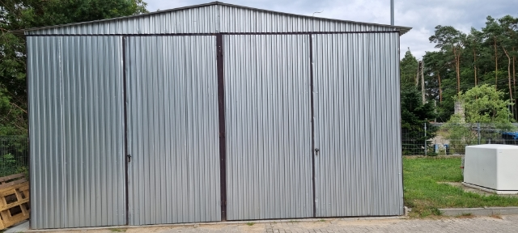
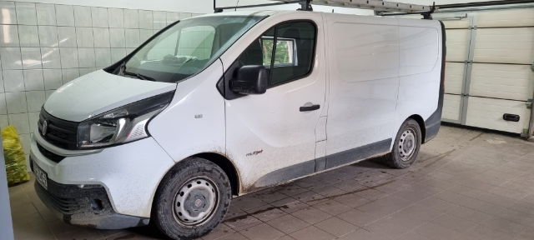
- SPRAWOZDANIE ZGK SPÓŁKA Z O.O. W SĘPÓLNIE KRAJEŃSKIM ZA ROK 2021 ORAZ ZA I PÓŁROCZE 2022 ROKU -
ul. E. Orzeszkowej 8, 89-400 Sępólno Krajeńskie
tel. 52 388 22 86 kom. 606 608 937
e-mail: kontakt@zgksepolno.pl
NIP: 555-000-66-60 REGON: 091443873 KRS: 0000158258

Slide 28
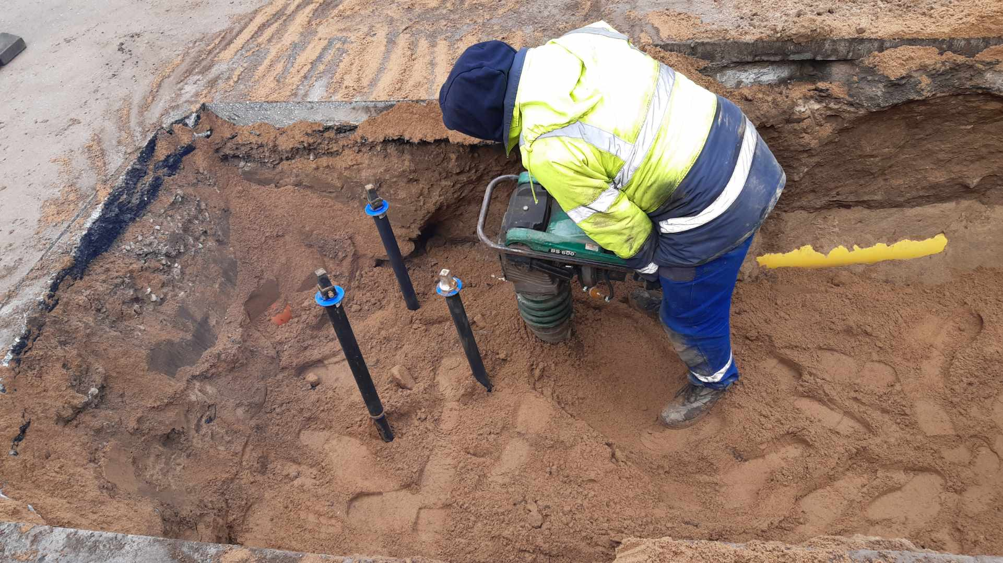
- SPRAWOZDANIE ZGK SPÓŁKA Z O.O. W SĘPÓLNIE KRAJEŃSKIM ZA ROK 2021 ORAZ ZA I PÓŁROCZE 2022 ROKU -
Modernizacja sieci wodociągowych oraz kanalizacyjnych
  Budowa sieci Lutówko, Dziechowo, Wiśniewa
  Budowa wodociągu os Wiklinowe
  Budowa sieci kanalizacyjnej Odrodzenia i Wiatrakowa
  Przebudowa sieci wodociągowej na ul. Pokrzywnickiego
ul. E. Orzeszkowej 8, 89-400 Sępólno Krajeńskie
tel. 52 388 22 86 kom. 606 608 937
e-mail: kontakt@zgksepolno.pl
NIP: 555-000-66-60 REGON: 091443873 KRS: 0000158258

Slide 29
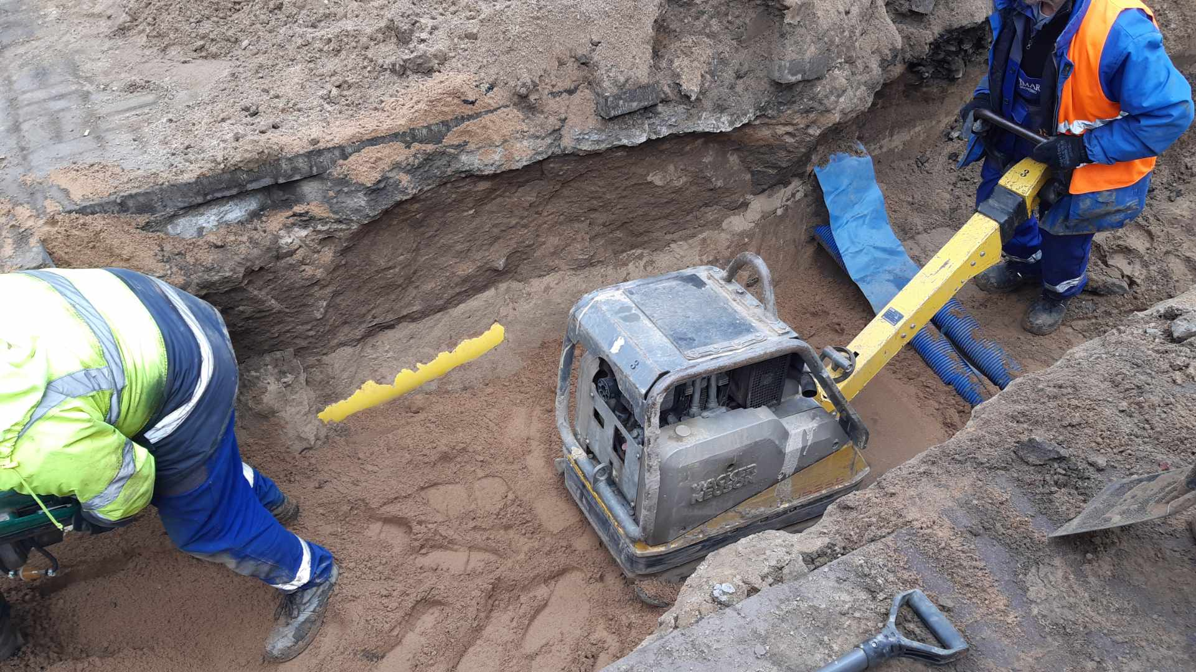
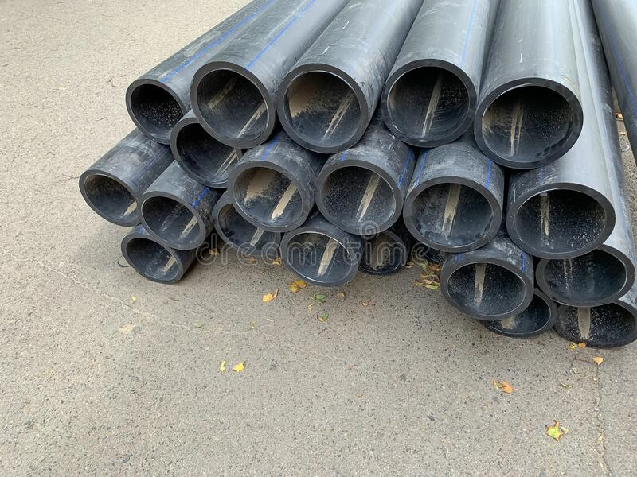
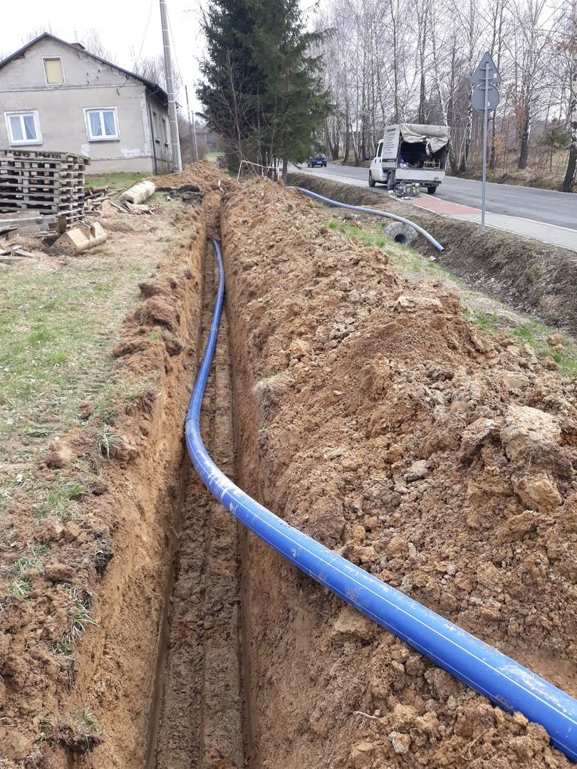
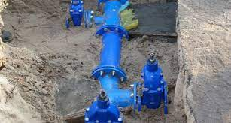
- SPRAWOZDANIE ZGK SPÓŁKA Z O.O. W SĘPÓLNIE KRAJEŃSKIM ZA ROK 2021 ORAZ ZA I PÓŁROCZE 2022 ROKU -
ul. E. Orzeszkowej 8, 89-400 Sępólno Krajeńskie
tel. 52 388 22 86 kom. 606 608 937
e-mail: kontakt@zgksepolno.pl
NIP: 555-000-66-60 REGON: 091443873 KRS: 0000158258

Slide 30
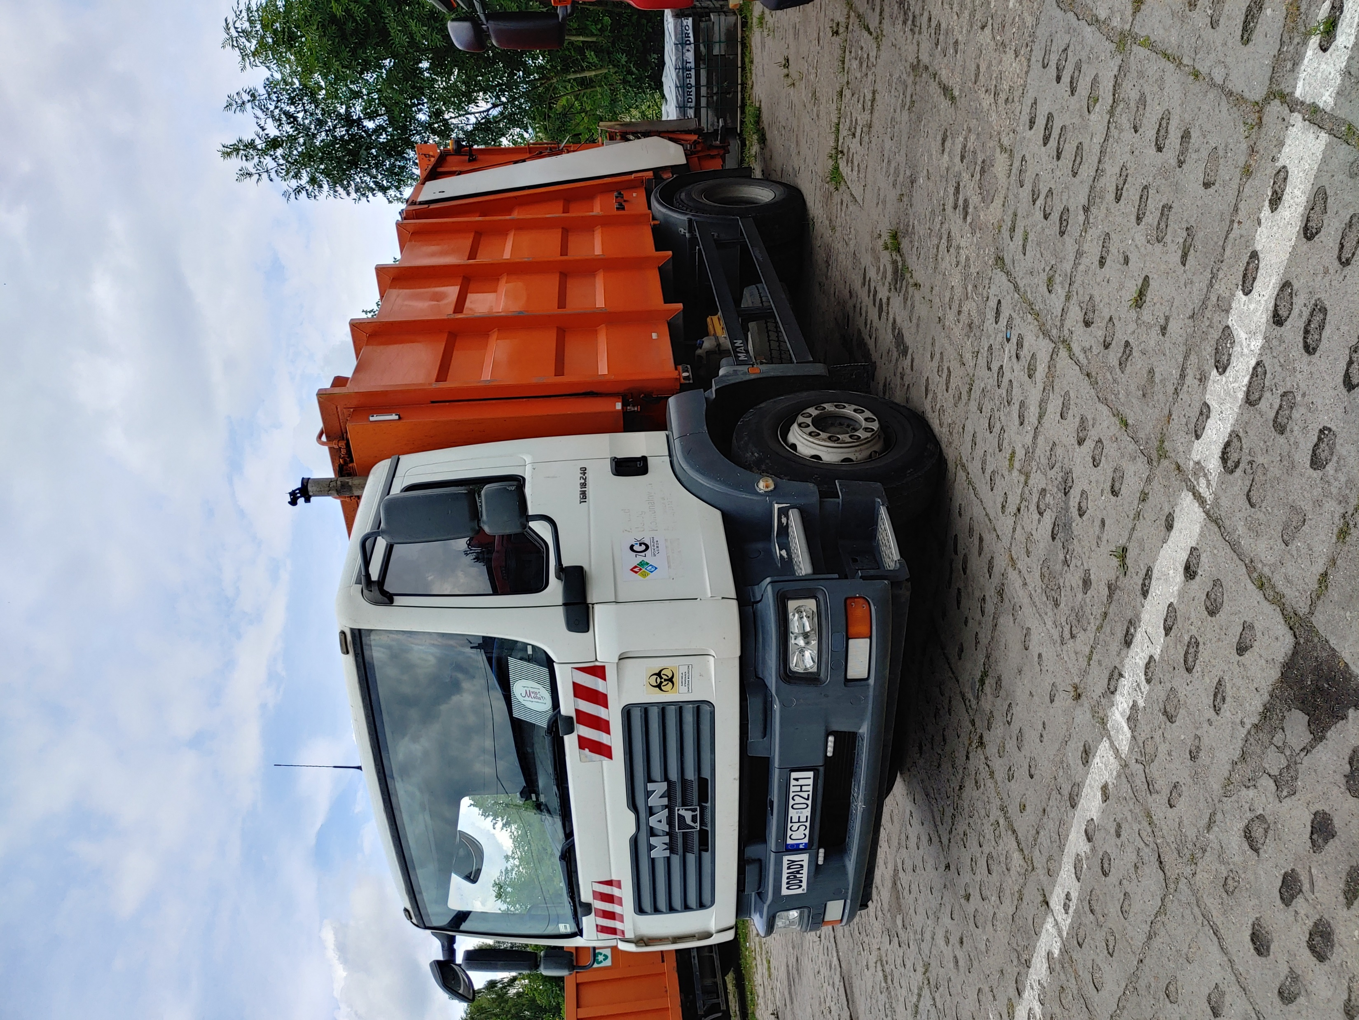
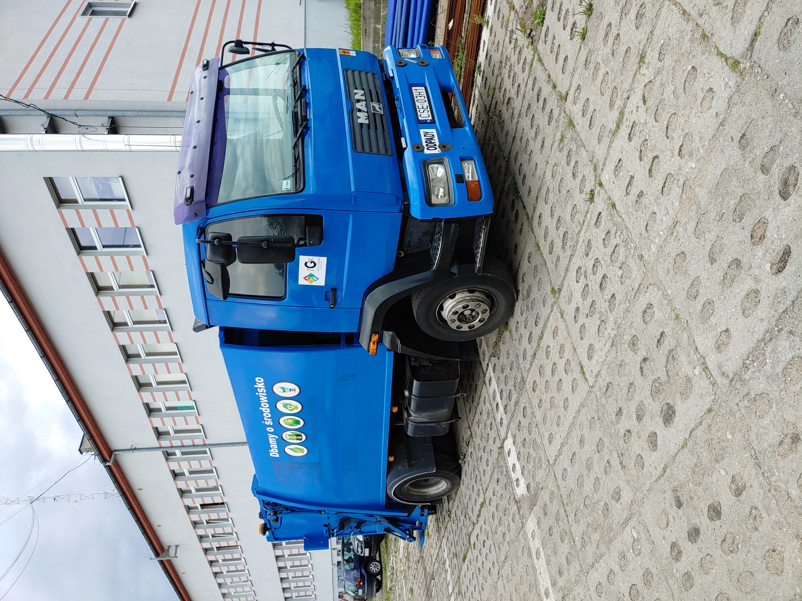
- SPRAWOZDANIE ZGK SPÓŁKA Z O.O. W SĘPÓLNIE KRAJEŃSKIM ZA ROK 2021 ORAZ ZA I PÓŁROCZE 2022 ROKU -
Zakupione samochody
śmieciarki
ul. E. Orzeszkowej 8, 89-400 Sępólno Krajeńskie
tel. 52 388 22 86 kom. 606 608 937
e-mail: kontakt@zgksepolno.pl
NIP: 555-000-66-60 REGON: 091443873 KRS: 0000158258

Slide 31
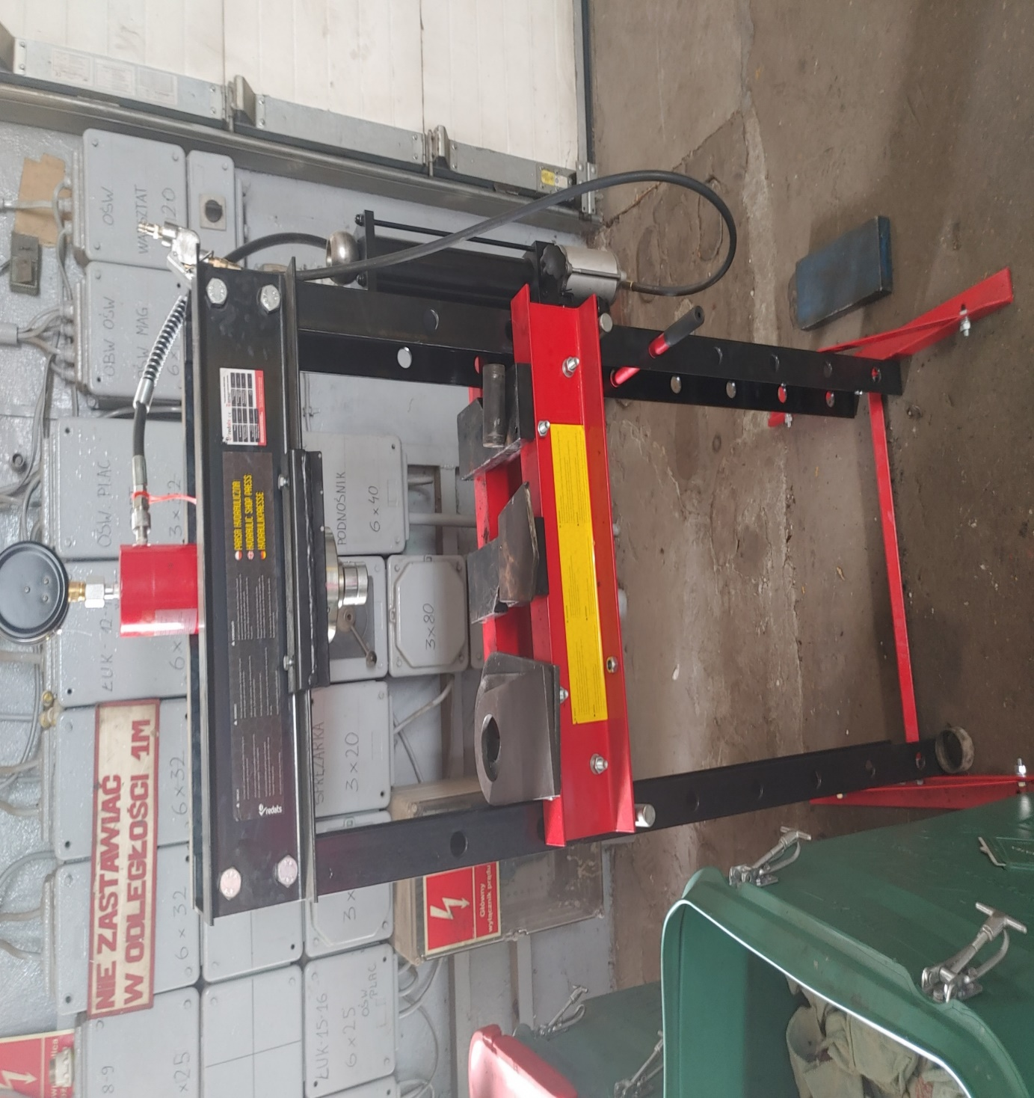
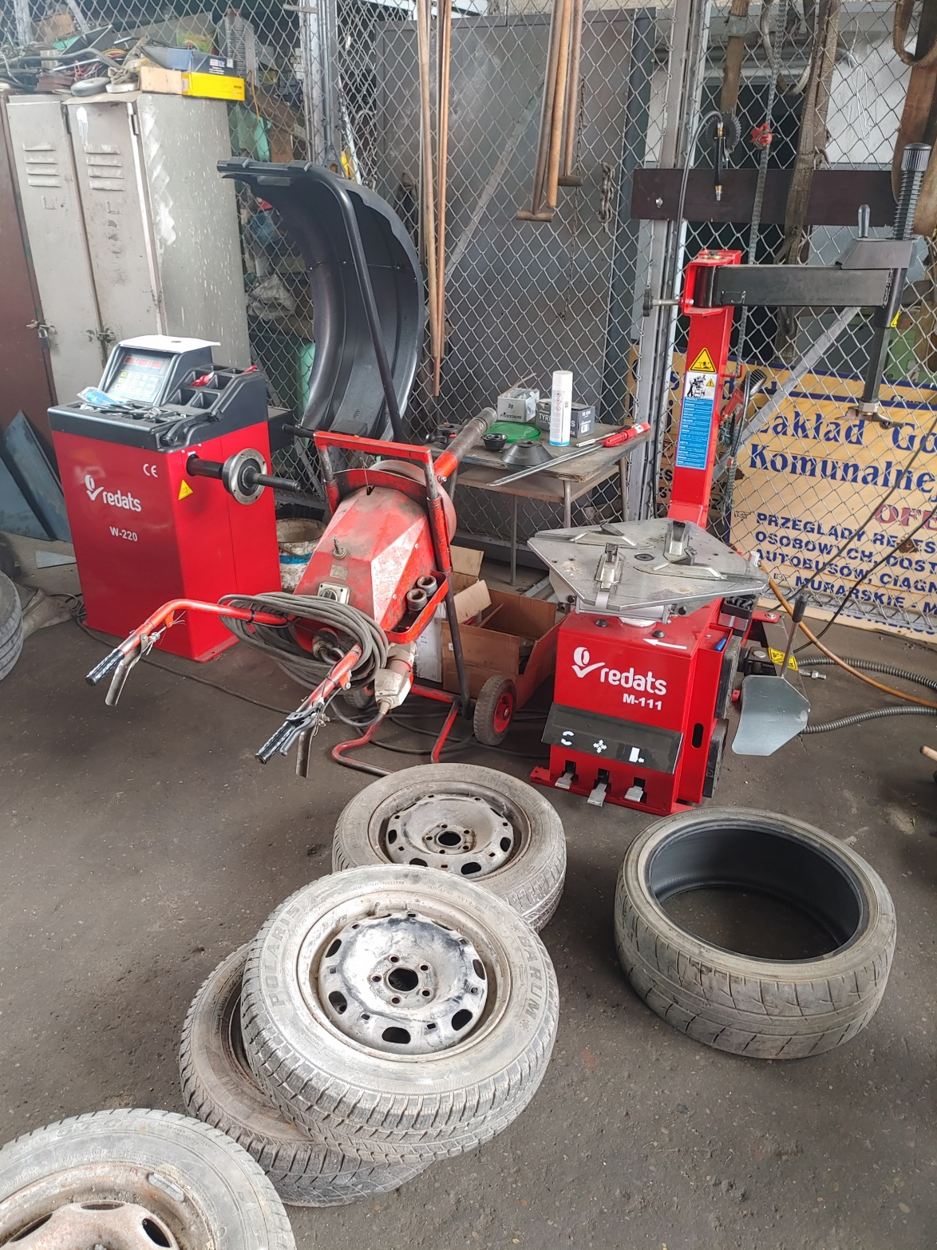
- SPRAWOZDANIE ZGK SPÓŁKA Z O.O. W SĘPÓLNIE KRAJEŃSKIM ZA ROK 2021 ORAZ ZA I PÓŁROCZE 2022 ROKU -
Stanowisko wulkanizacyjne
ul. E. Orzeszkowej 8, 89-400 Sępólno Krajeńskie
tel. 52 388 22 86 kom. 606 608 937
e-mail: kontakt@zgksepolno.pl
NIP: 555-000-66-60 REGON: 091443873 KRS: 0000158258

Slide 32

- SPRAWOZDANIE ZGK SPÓŁKA Z O.O. W SĘPÓLNIE KRAJEŃSKIM ZA ROK 2021 ORAZ ZA I PÓŁROCZE 2022 ROK -
VIII. Założenia planu na rok 2022
W planie na rok 2022 Spółka zakłada wynik finansowy brutto w wysokości 130 000 zł.
Plan Inwestycyjny na rok 2022 opiewa na kwotę 1 200 000 zł.
Do dnia 30 czerwca 2022 roku plan inwestycyjny zrealizowano na kwotę 502 488,38 zł, co stanowi 42 % planu. Natomiast wynik finansowy to zysk w wysokości 212 343,44 zł.
ul. E. Orzeszkowej 8, 89-400 Sępólno Krajeńskie
tel. 52 388 22 86 kom. 606 608 937
e-mail: kontakt@zgksepolno.pl
NIP: 555-000-66-60 REGON: 091443873 KRS: 0000158258

Slide 33
Dziękuję za uwagę.
Prezes zarządu/Dyrektor Zakładu:
mgr Dariusz Krakowiak
ul. E. Orzeszkowej 8, 89-400 Sępólno Krajeńskie
tel. 52 388 22 86 kom. 606 608 937
e-mail: kontakt@zgksepolno.pl
NIP: 555-000-66-60 REGON: 091443873 KRS: 0000158258

